Slide 1
GUI

Slide 2
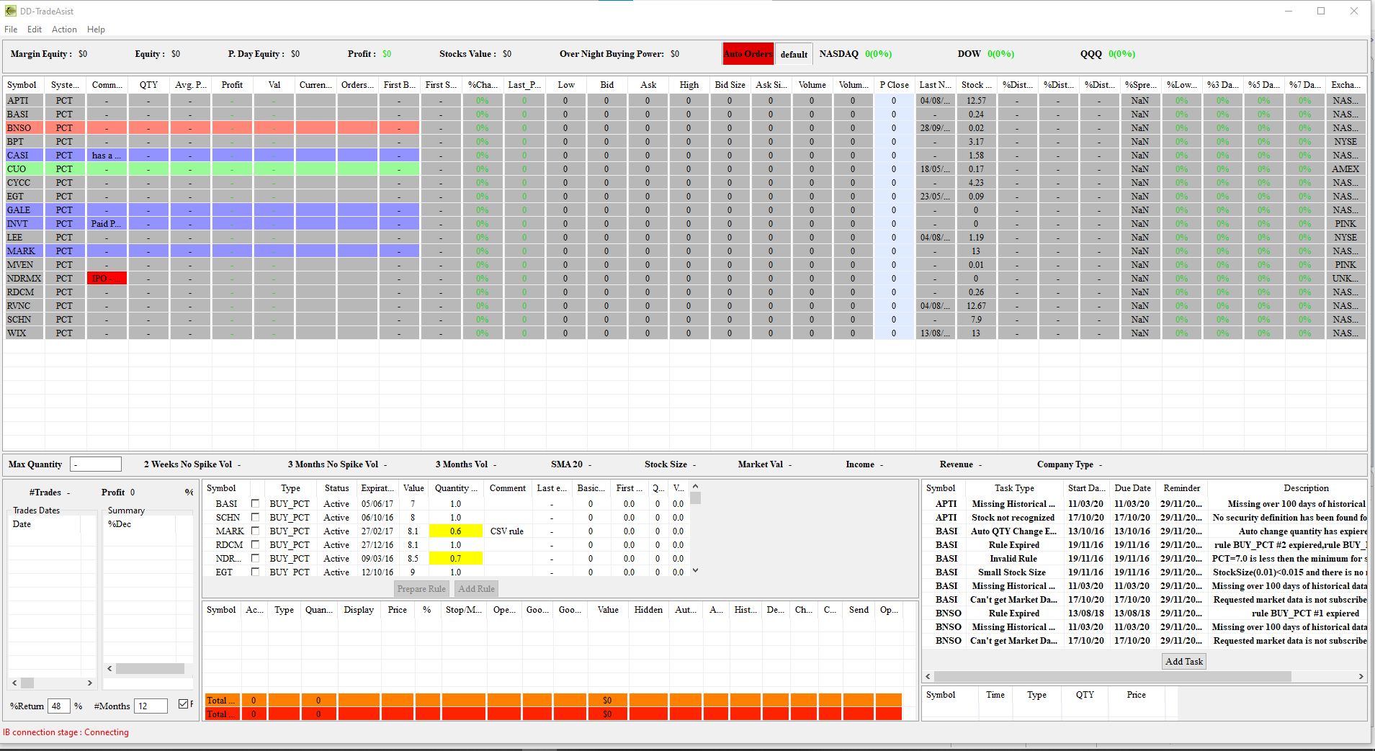
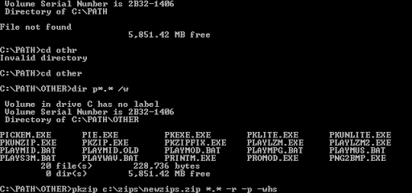
GUI Vs CLI
GUI - Graphical User Interface. ממשק משתמש גרפי.
CLI - Command Line Interface. ממש' משתמש טקסטואלי.

Slide 3
GUI Vs CLI
GUI | CLI
פונה לקהל הרחב. | פונה למשתמש מקצועי.
דורש סמן | דורש מקלדת.
משתמש באמצעים גרפיים. | משתמש במסך דמוי command.
דורש אמצעים גרפיים מורכבים | דורש אמצעי גרפיקה פשוטים
תכנות מונחה אירועים | תכנות סדרתי

Slide 4

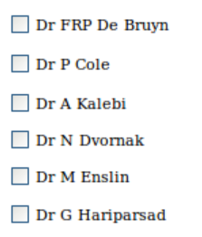
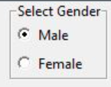
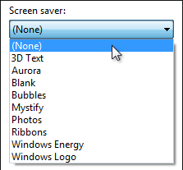


Widget
Button
Radio button
Label
Check box
Select/Drop Down
Text

Slide 5
Rendering
סידור ה-widgets יכול להתבצע במספר שיטות:
סידור לפי סדר (pack()).
סידור בטבלה (grid()).
מיקום גאומטרי (place()).
רצוי לסדר את ה-widgets בקבוצות ולהשתמש ב-widget מאגד ולבנות את הגרפיקה בשכבות.

Slide 6
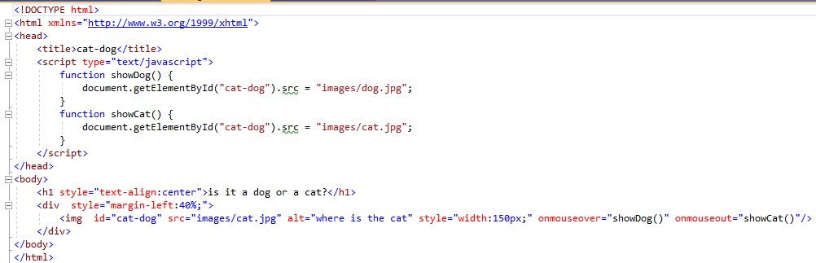
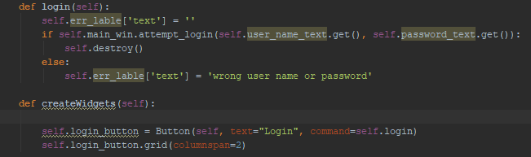
תכנות מונחה אירועים
ברגע שמתרחש אירוע – מתבצע זימון של פונקציה/מתודה – Call Back
יש לבצע רישום מוקדם של call backs לאירועים.

Slide 7
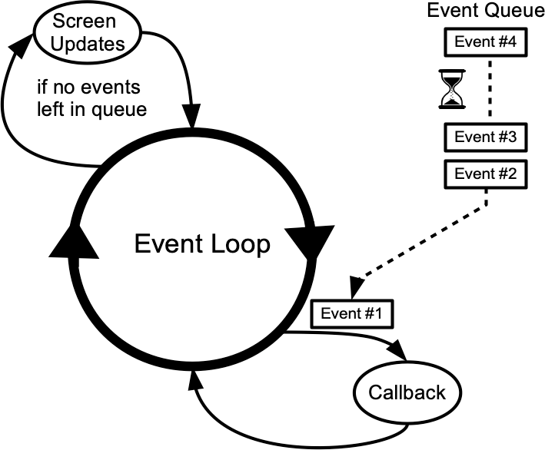

TkInter Event Loop
לאחר הפקודה
רץ ה-Event Loop.
בכל פעם שמתרחש אירוע, ה-Even Loop מזמן את ה-call back הרשום.
כל פעם יזומן call back יחיד ולכן על ה-call back להיות מהיר.
שאר ה-call backs ימתינו בתור.
במידה והטיפול לוקח זמן יש להשתמש ב-thread נפרד.

Slide 8
TkInter Event Loop
יש לשים לב שלאחר הזימון של mainloop(), התוכנית לא תמשיך.
ישנם מספר פתרונות לפתור זאת:
שימוש ב-threads.
שימוש ב-after().
לא להשתמש ב-mainloop ולהשתמש ב-update().

Slide 9
קישורים
https://drive.google.com/drive/folders/1KE6suBSKLoOFJxkVIptD7gnOna2f0THJ?usp=sharing
https://wiki.python.org/moin/GuiProgramming
https://sebsauvage.net/python/gui/#import
https://gordonlesti.com/use-tkinter-without-mainloop/

